Slide 1
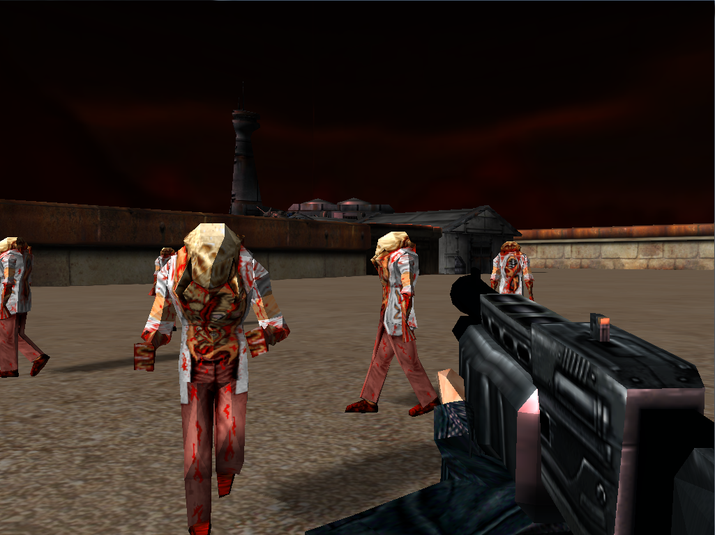
Escape from N2 Planet - N2 Team -
2017. 2. 11
KGCA

Slide 2
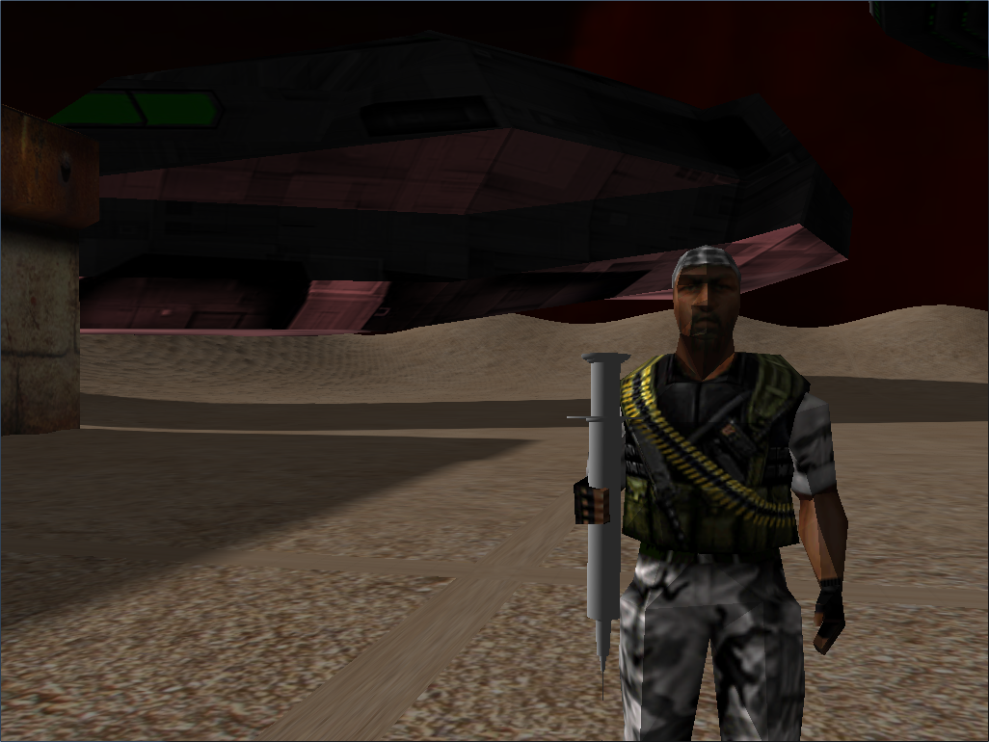
발표 순서
팀 소개
기획 내용
게임 시연

Slide 3
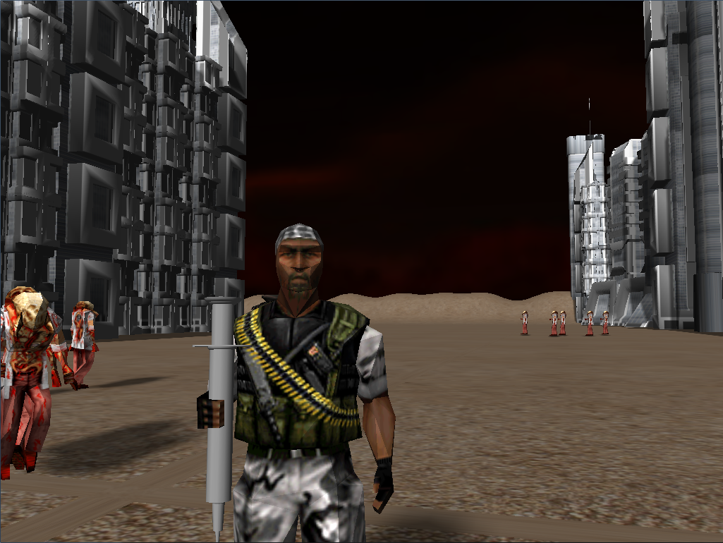
1. 팀 소개

Slide 4
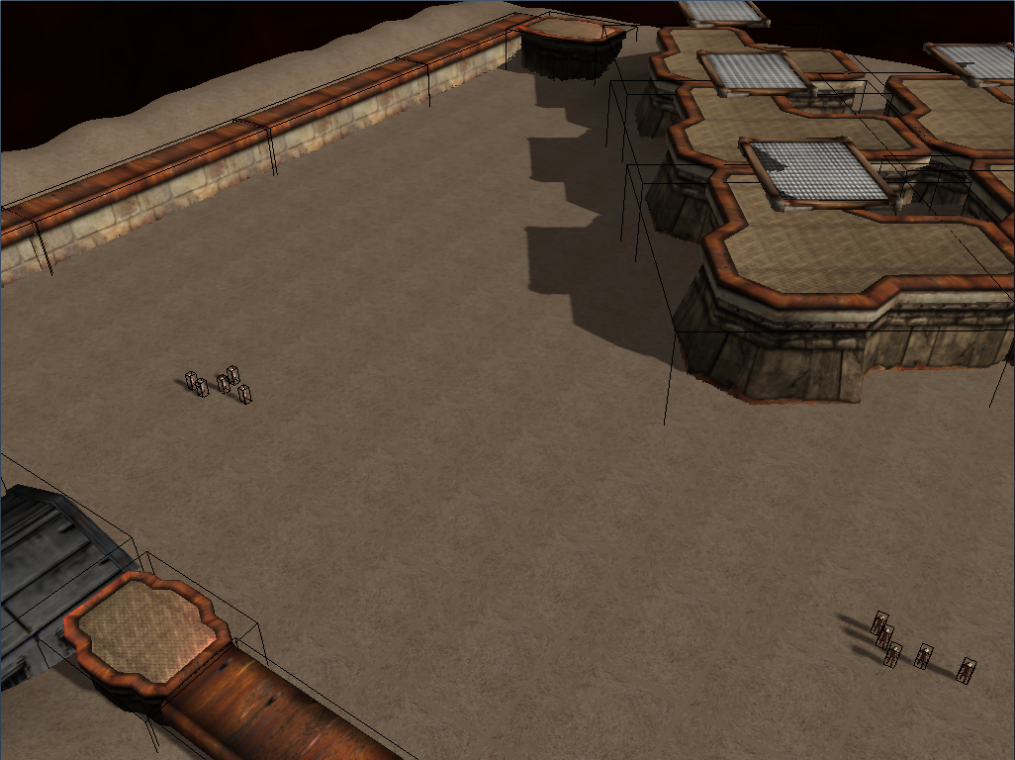

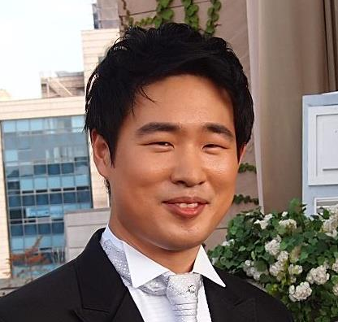
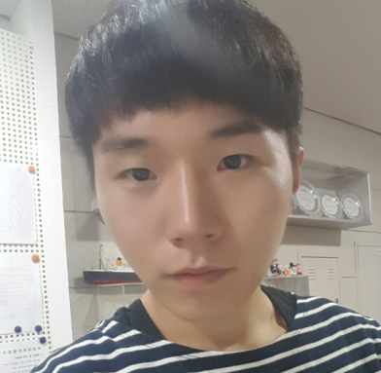
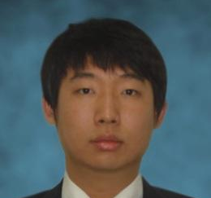
팀 명: N2 (Now or Never)
팀 원
이재준
팀장, 엔진, 캐릭터
강동현
이펙트, AI
윤성렬
맵, UI

Slide 5
2. 기획 내용

Slide 6
개요
제목: Escape from N2 Planet
장르: 좀비 서바이벌 FPS (싱글 플레이, Left 4 Dead와 비슷한 컨셉 )
세계관: 지구에서 4.4광년 떨어진 가상의 행성 폴리스의 위성 N2
주인공:
주인공1: 탐 존슨(Tom Johnson), UNSC 해병 원사.
주인공2: 제이크 킴 (Jake Kim), UNSC 해병 병장.
등장 적 (좀비): 작중에서는 좀비라고 부르지 않음. 감염체라고 부름. N2에 있는 연구소 (H-Bio Tech)에서 만든 바이러스가 유출이 되어 N2 식민지의 인간들이 감염체(좀비)가 되었음.
호흡기로 감염이 되며.. 물린다고 해서 물렸던 사람이 감염체가 되지는 않는다.

Slide 7
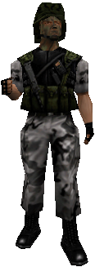
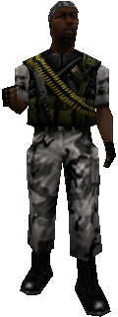
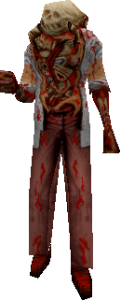
주인공 동료 감염체(좀비)
(Playable)

Slide 8


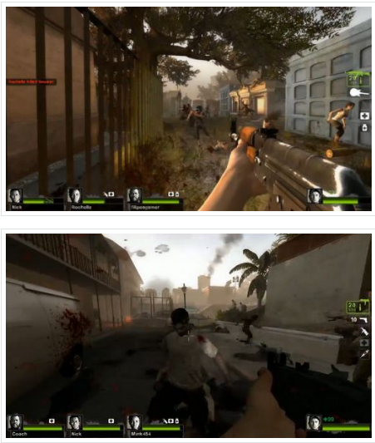



소재 게임방식 목표 결과물
에일리언의 우주선 + 아바타의 먼 행성 배경 + 월드워 Z의 좀비
+ 마션의 화성 분위기 + L4D의 게임 방식 = 우리 게임.

Slide 9
기획상 특이점
동료는 체력 회복 아이템(주사기)를 가지고 있음. 주인공은 총만 쏠 수 있음(샷건)
동료는 체력 회복을 주인공에게 할 수 있지만. 자신은 체력 회복을 하지 못함.
상기 2번의 내용으로 주인공은 동료가 죽지 않도록 잘 지켜야 함.
조작: W,A,S,D(앞뒤 좌우 이동) + 마우스 시야 변경

Slide 10
3. 게임 시연

Slide 11
THE END
감사합니다.

